Slide 1
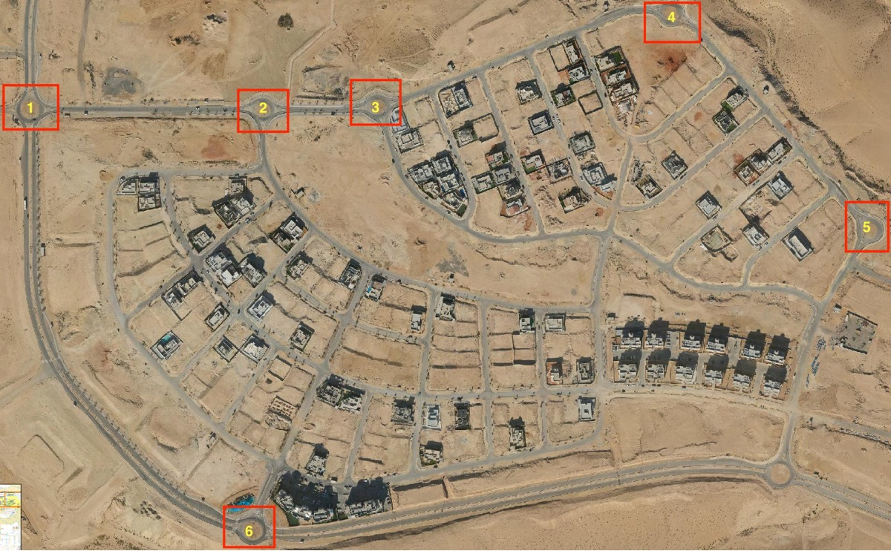
כיכרות האופק
כיכר כניסה-
שכונת אגם +אופק
2. כיכר הנחל
3. כיכר החינוך
4. כיכר הגשר
5. כיכר המכתש
6. כיכר הצבע
קוטר 21 מטר
2. קוטר 18 מטר
3 קוטר 18 מטר
4. קוטר 18 מטר
5. קוטר 18 מטר
6. קוטר 21 מטר

Slide 2
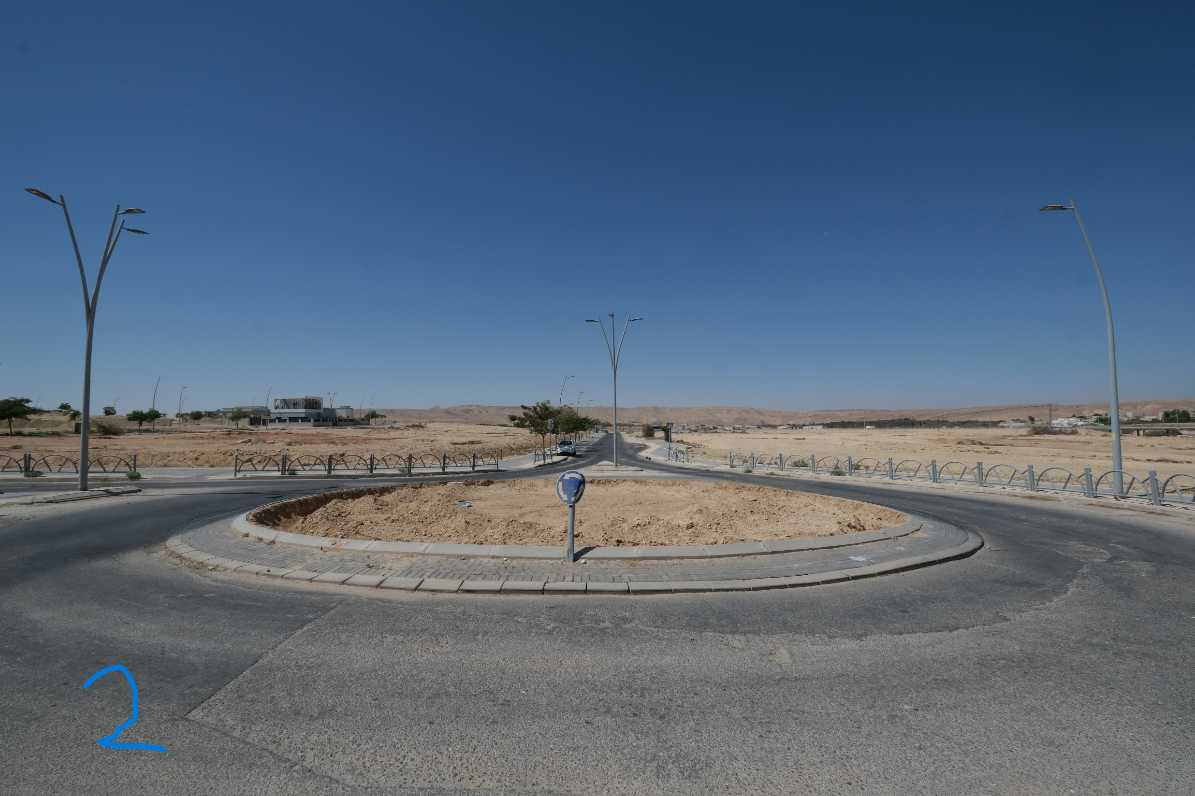
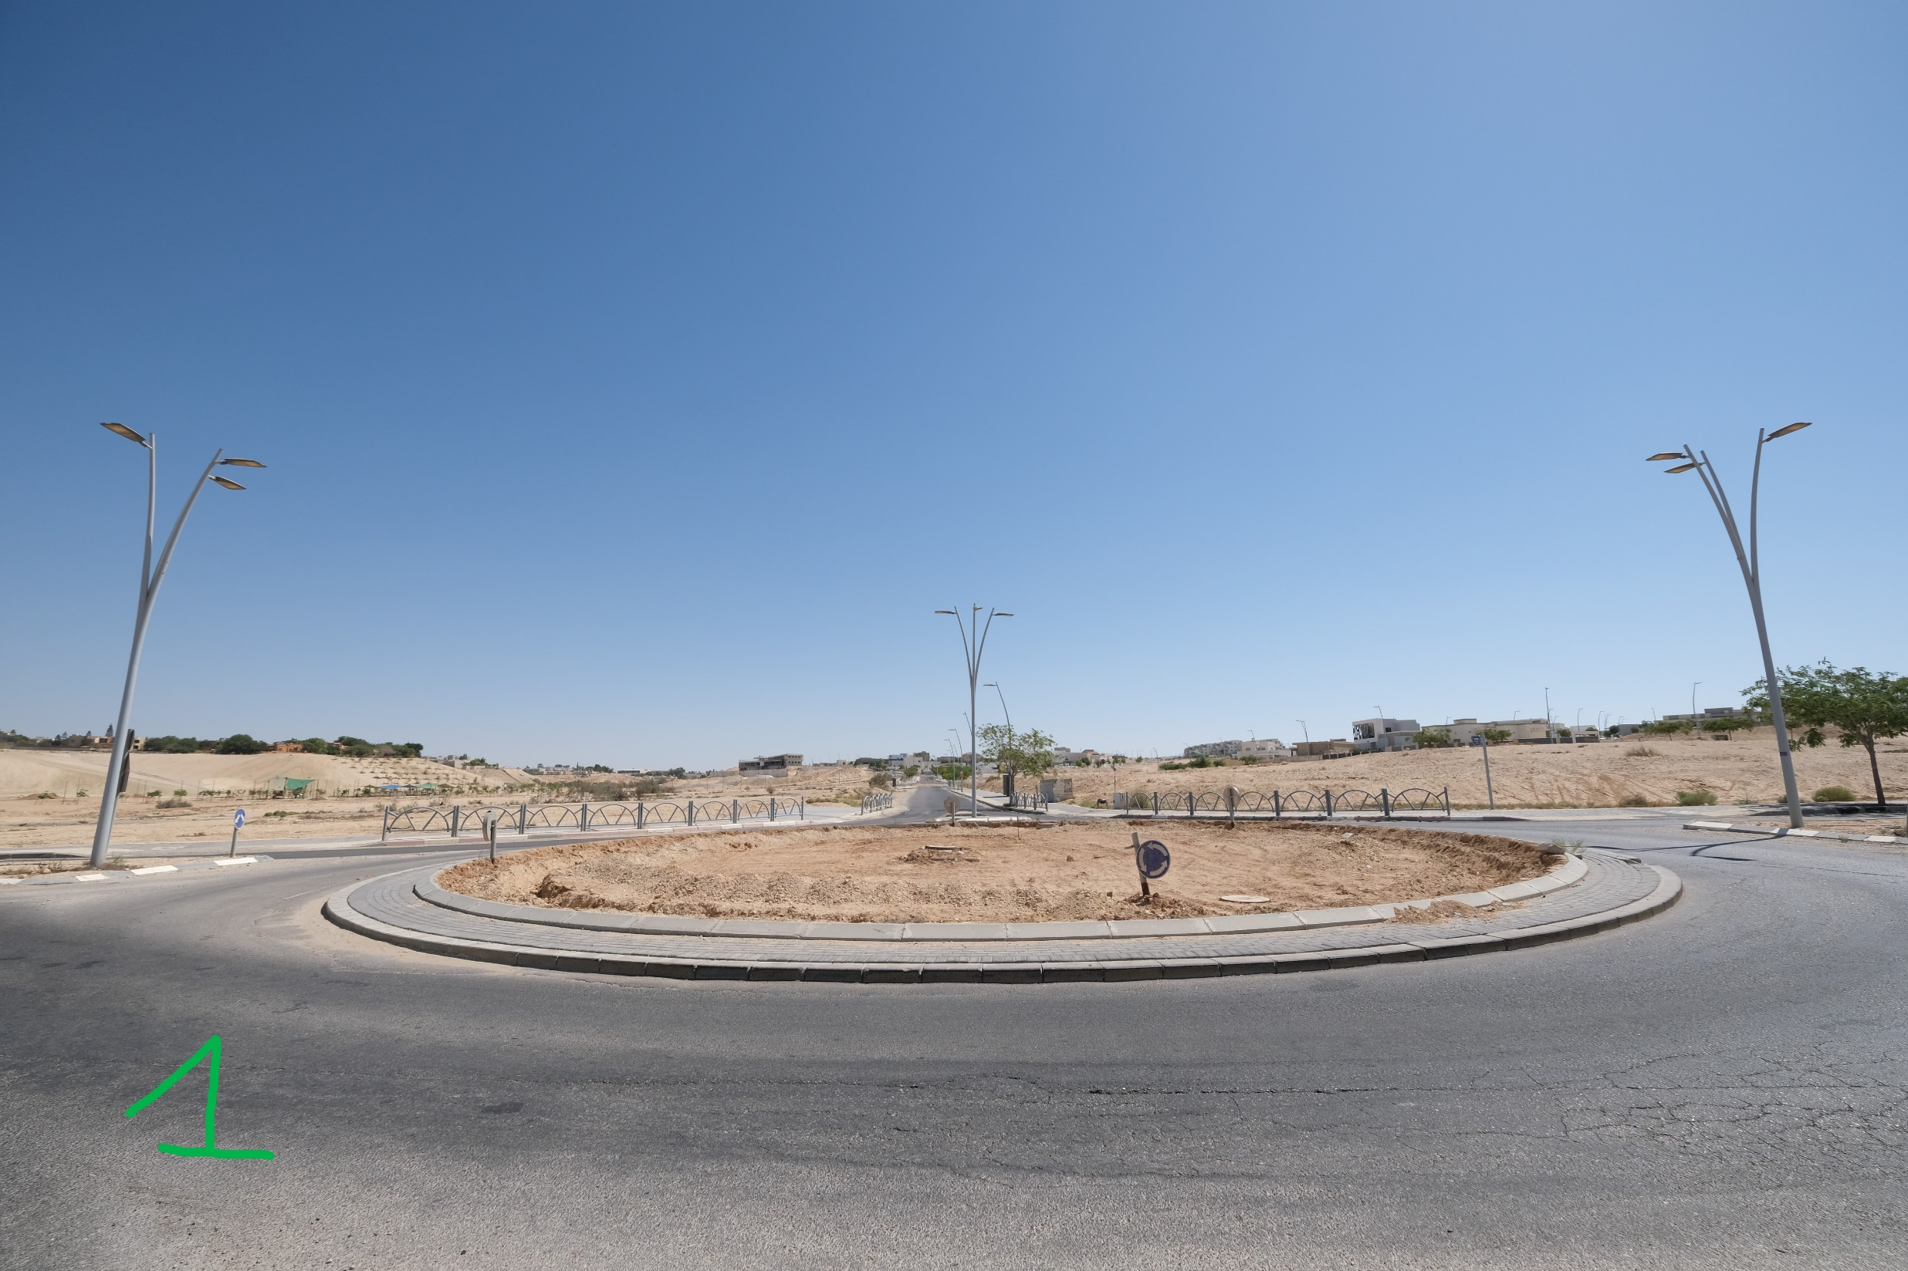
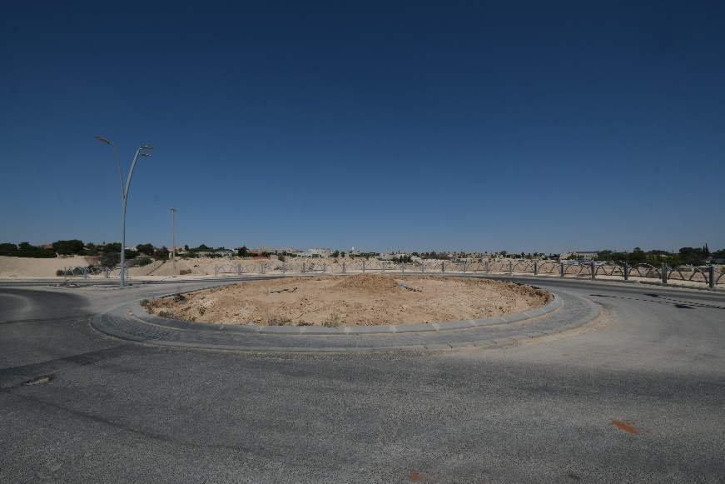
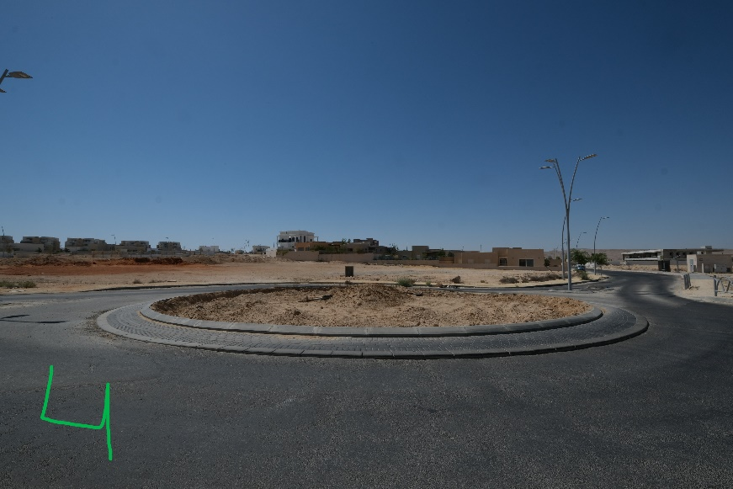
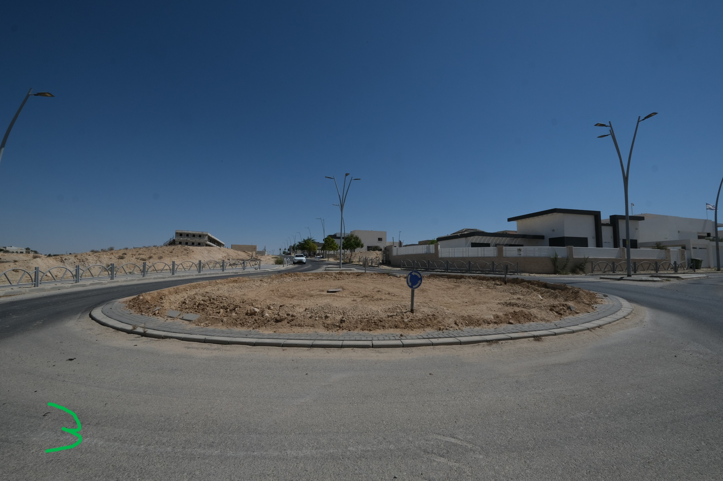
כיכר כניסה-
שכונת אגם +אופק
2. כיכר הנחל
3. כיכר החינוך
4. כיכר הגשר
5. כיכר המכתש
6. כיכר הצבע
2
1
5
4
3

Slide 3
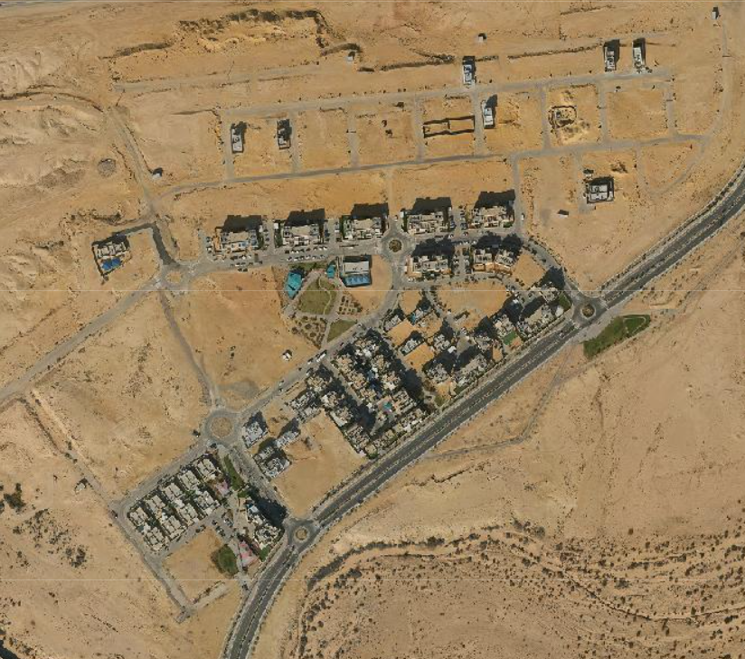
כיכרות האירוסים
7. כיכר האירוסים
8. כיכר החבצלת
8
7. קוטר כיכר 20 מטר
8. קוטר כיכר 13 מטר
7
7
8

Slide 4
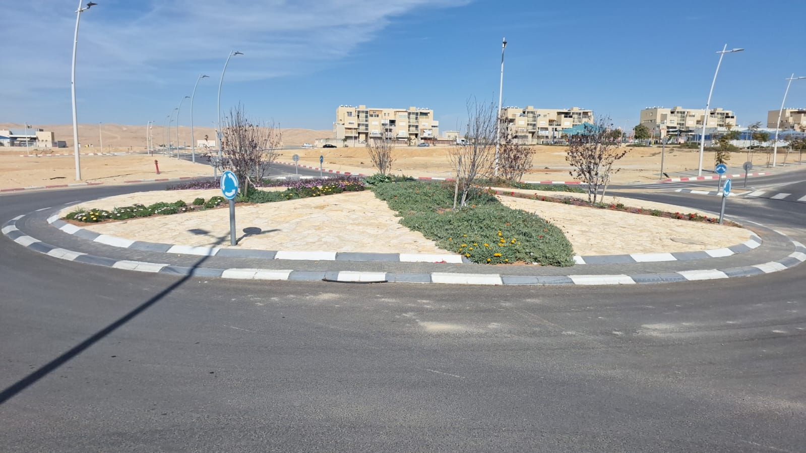
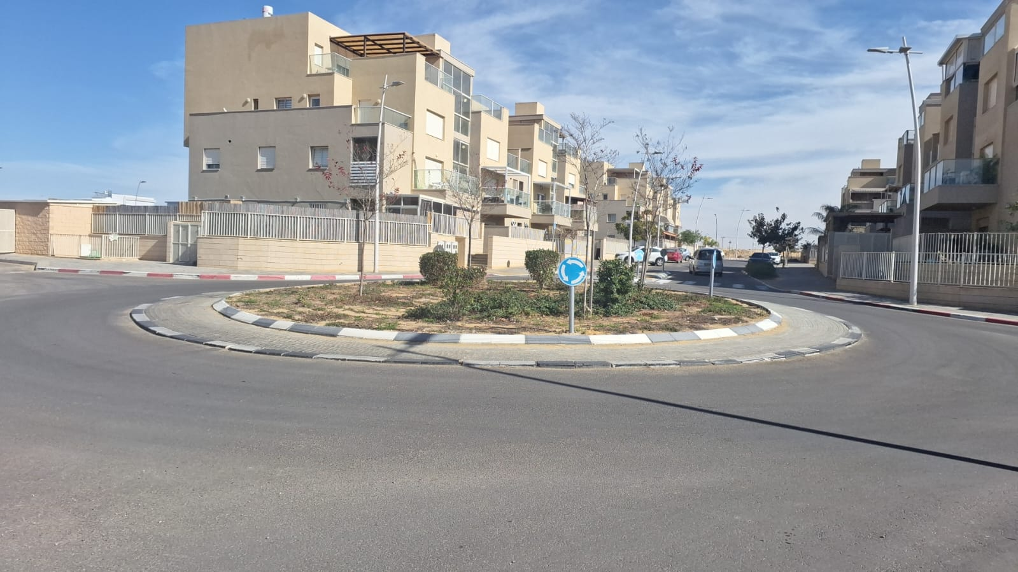
7
8

Slide 5
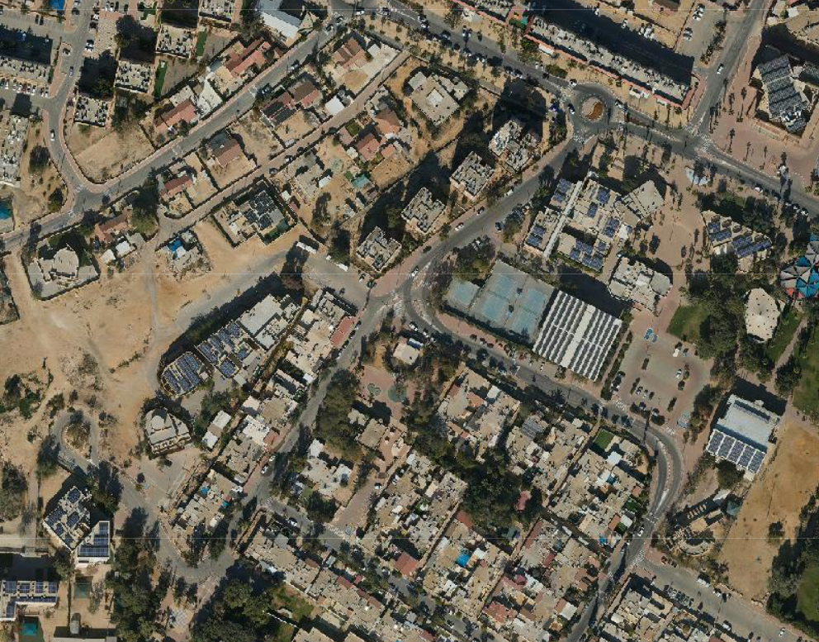
כיכרות הרמבם
9. כיכר הטניס
9

